Slide 1
Project Startup

Slide 2
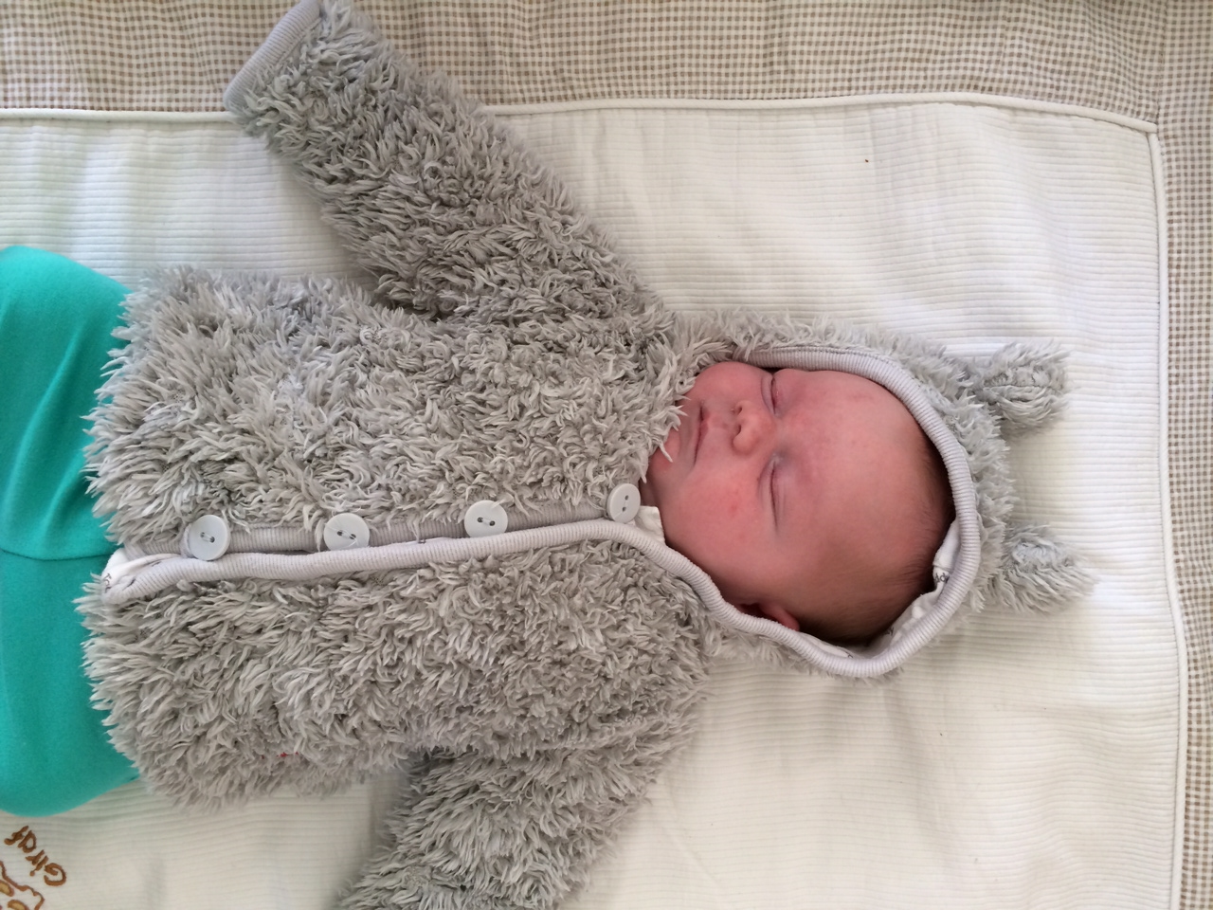

Slide 3
Internet Standaarden
User Centred Design
Tekst in context
Plug & Play
New Product Development
Startup
Vormgeving
Human Computer Interaction
Prototyping
Maatschappij & Interactie

Slide 4
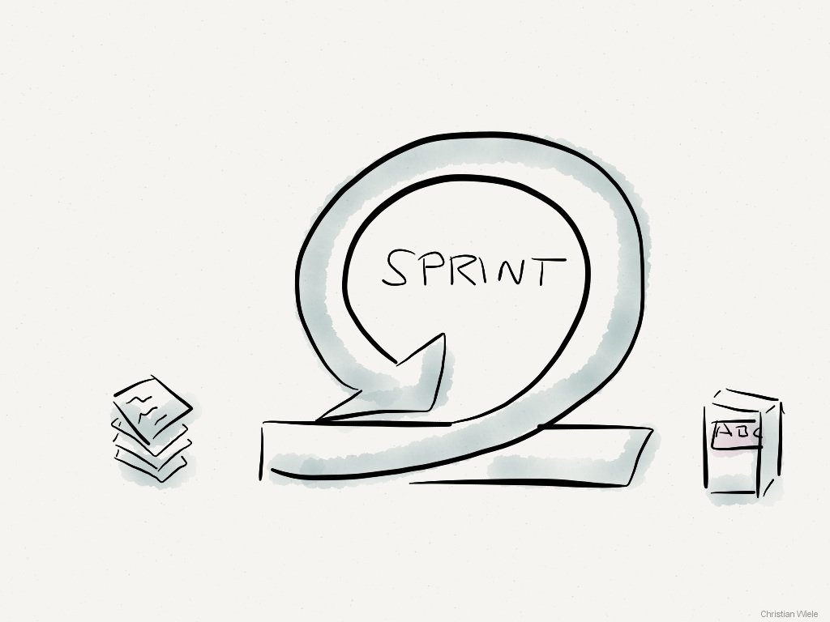

Slide 5
Features
Tijd
Kosten
vast
Tijd
Kosten
Features
variabel

Slide 6
Hoe?
Elke iteratie brainstorm over de volgende fase
Iedere 2 weken oplevering (presentatie)
Alle rollen, elke fase aan het werk
Goed plannen! (Trello/ Poker)

Slide 7
Beoordeling?

Slide 8
Vragen?

